Slide 1
Как правильно судиться в суде
Серик Айтбаев,
адвокат Алматинской городской коллегии адвокатов

Slide 2
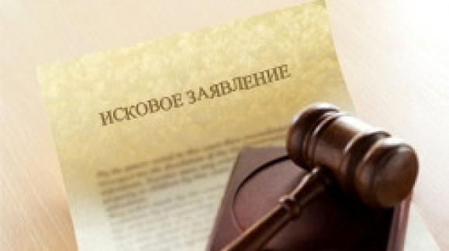
Стадия №1
«Поступление искового заявления в суд»

Slide 3
Согласно ст. 150 ГПК РК судья в течение пяти рабочих дней со дня поступления искового заявления решает вопрос о его принятии в производство суда. Приняв исковое заявление в производство суда первой инстанции, судья выносит определение о возбуждении гражданского дела с указанием языка судопроизводства. Сроки: 5 рабочих дней со дня регистрации иска в суд (ч.1 ст. 150 ГПК РК) Результат: определение о возбуждении гражданского дела с указанием языка судопроизводства (ч.2 ст. 150 ГПК)

Slide 4
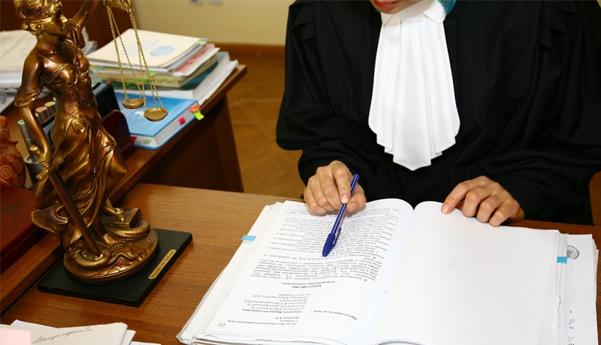
Стадия №2 «Подготовка к судебному разбирательству» и «Предварительное заседание»

Slide 5
Часть 1. Подготовка к судебному разбирательству В соответствии со ст. 163-165 ГПК РК после принятия заявления в производство суда и возбуждения гражданского дела судья производит подготовку дела к судебному разбирательству в целях обеспечения своевременного и правильного его разрешения. Общие сроки: 15 рабочих дней со дня принятия искового заявления в производство суда (ч.1 ст. 164 ГПК)

Slide 6
Часть 2. Предварительное заседание По результатам подготовки дела к судебному разбирательству в соответствии с требованиями статьи 172 ГПК проводится предварительное судебное заседание. Результат: определение о назначении судебного разбирательства в разбирательству, если судьей выполнены все действия, указанные им в определении о подготовке дела к судебному разбирательству (ст. 173 ГПК).

Slide 7
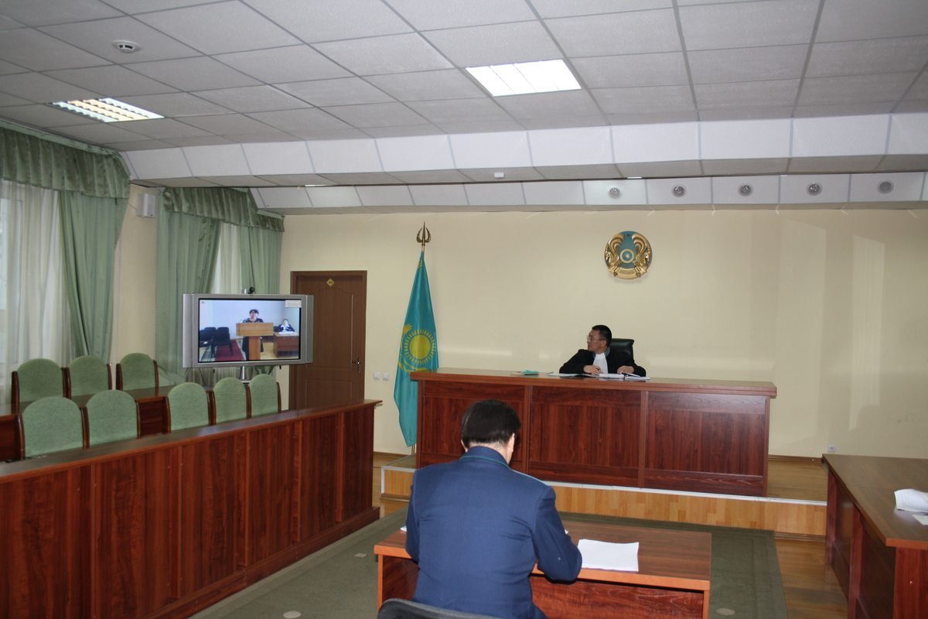
Стадия №3 «Судебное разбирательство в суде первой инстанции»

Slide 8
Судья, признав дело подготовленным, выносит определение о назначении его к разбирательству в судебном заседании, извещает стороны и других лиц, участвующих в деле, о времени и месте рассмотрения дела. Судебное разбирательство должно быть начато не позднее 10 рабочих дней со дня окончания его подготовки. Общие сроки: до 2 месяцев (60 календарных дней) со дня окончания подготовки дела к судебному разбирательству (ч.2 ст. 183 ГПК)

Slide 9
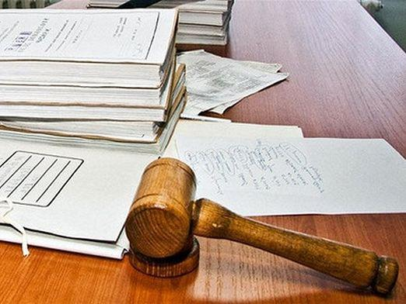
Стадия №4 «Апелляционное обжалование»

Slide 10
Апелляционная жалоба может быть подана в течение одного месяца (30 календарных дней) со дня вынесения решения в окончательной форме, за исключением случаев, установленных ГПК, а лицами, не участвовавшими в судебном разбирательстве, со дня направления им копии решения.
(ч.3 ст. 403 ГПК). В суде апелляционной инстанции дело рассматривается в двухмесячный срок (60 календарных дней) со дня его поступления в суд, за исключением случаев, установленных ГПК (ст. 415 ГПК).

Slide 11
Спасибо за внимание!
Серик Айтбаев,
адвокат Алматинской городской коллегии адвокатов
Тел. +7 (707) 835 33 11
E-mail: helpme@advok.kz

